Slide 1




TRƯỜNG TIỂU HỌC ……
CHÀO MỪNG QUÝ THẦY CÔ
VỀ DỰ GIỜ THĂM LỚP
Môn Tiếng Việt lớp 3
KỂ CHUYỆN: SỰ TÍCH CÂY LÚA (T3)
Giáo viên:
Lớp: 3

Slide 2
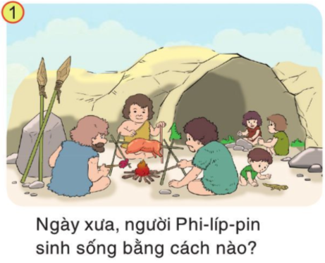
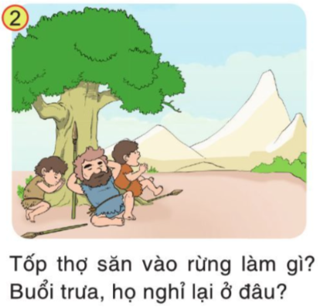
Thứ……ngày…..tháng…..năm…….
TIẾNG VIỆT
KỂ CHUYỆN: SỰ TÍCH CÂY LÚA
1. Chuẩn bị

Slide 3
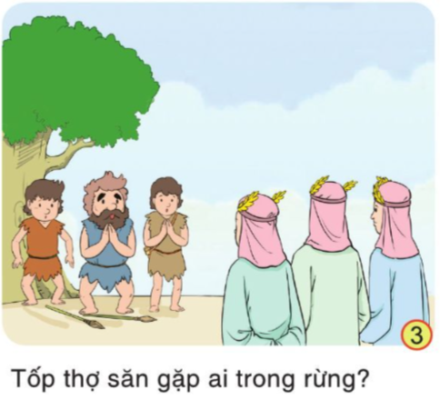
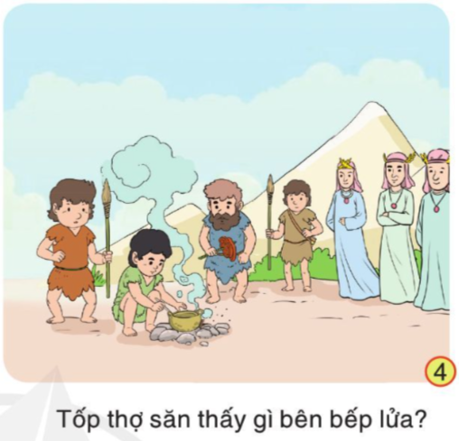
Thứ……ngày…..tháng…..năm…….
TIẾNG VIỆT
KỂ CHUYỆN: SỰ TÍCH CÂY LÚA
1. Chuẩn bị.

Slide 4
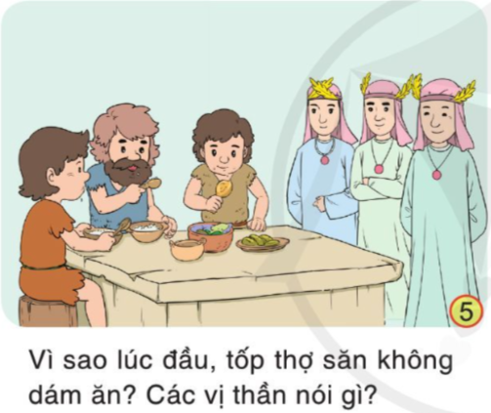
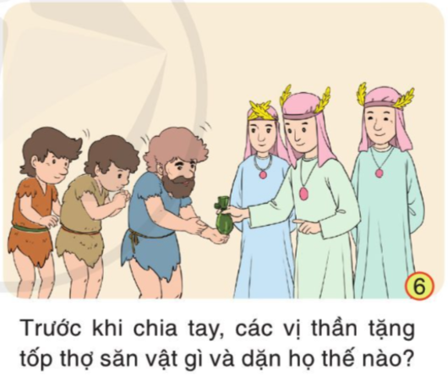
Thứ……ngày…..tháng…..năm…….
TIẾNG VIỆT
KỂ CHUYỆN: SỰ TÍCH CÂY LÚA
1. Chuẩn bị.

Slide 5
Thứ……ngày…..tháng…..năm…….
TIẾNG VIỆT
KỂ CHUYỆN: EM CHUẨN BỊ ĐI KHAI GIẢNG
2. Nghe kể lại câu chuyện

Slide 6
Thứ……ngày…..tháng…..năm…….
TIẾNG VIỆT
KỂ CHUYỆN: EM CHUẨN BỊ ĐI KHAI GIẢNG
3. Kể chuyện trong nhóm.
- Chúng ta cùng thảo luận nhóm, kể chuyện trong nhóm. Các bạn trong nhóm góp ý chân thành cho bạn mình sau khi nghe bạn kể chuyện.
4. Kể chuyện trước lớp
- Các nhóm cử đại diện kể trước lớp. Cả lớp cùng nghe và góp ý cho bạn điều chỉnh.

Slide 7
Thứ……ngày…..tháng…..năm…….
TIẾNG VIỆT
KỂ CHUYỆN: EM CHUẨN BỊ ĐI KHAI GIẢNG
5. Trao đổi về câu chuyện.
Câu 1: Tên câu chuyện giúp em hiểu nội dung câu chuyện nói về điều gì?
Câu chuyện này giải thích nguồn gốc của cây lúa
Câu 2: Theo câu chuyện, ai đã giúp người Phi-líp-pin biết cách trồng lúa“.?
Theo câu chuyện, các vị thần núi đã giúp người Phi-líp-pin biết cách trồng lúa họ cho người Phi-lip-pin giống lúa và dặn họ trồng lúa để ẩn.
Câu 3: Câu chuyện thể hiện sự trận trọng đối với cây lúa như thế nào?
Câu chuyện giải thích cây lúa là do các vị thần núi ban tặng. Điều đó cho thấy cây lúa có nguồn gốc rất thiêng liêng, rất đáng quý

Slide 8

XIN CHÂN THÀNH CẢM ƠN
QUÝ THẦY CÔ GIÁO VÀ CÁC EM
Notes:
8

